Slide 1


18考研复试机试全程辅导
20回溯法
主讲：登登学长
团队：登登考研

Slide 2

上节课习题
1.最大连续子序列
2.素数环

Slide 3
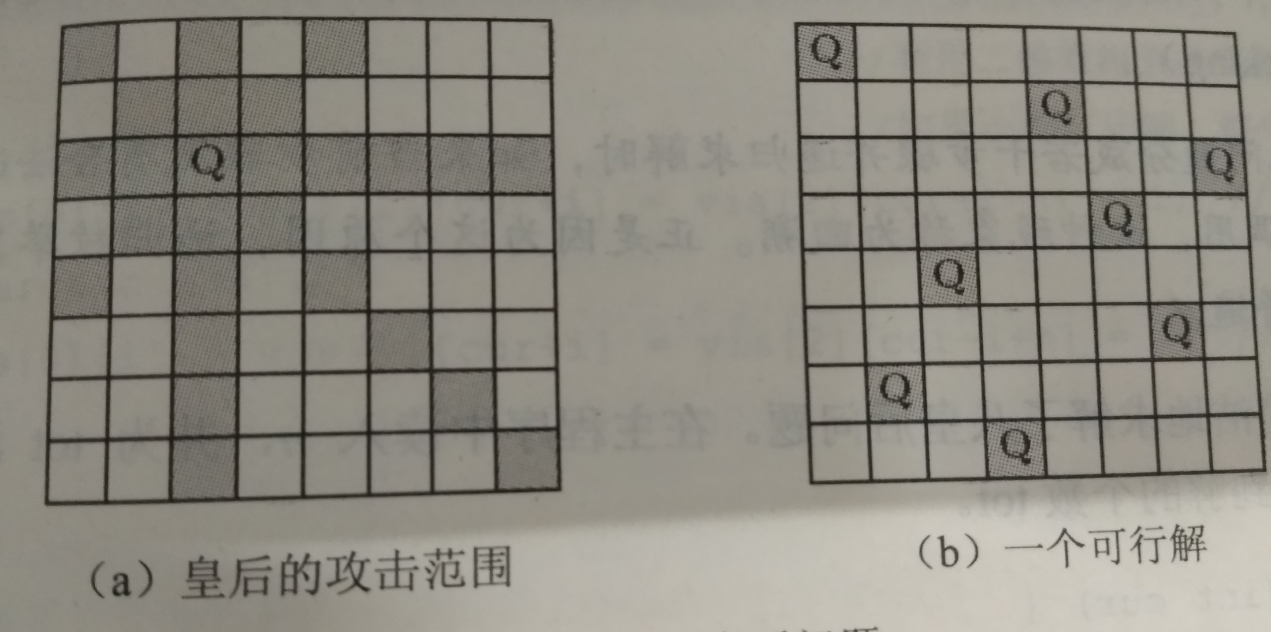
1.回溯法--八皇后问题
题目描述：
在棋盘中放置8个皇后，使得它们互不攻击，此时每个皇后的攻击范围为同行同列和同对角线，要求找出所有解，如下图所示。
输入：
无
输出：
所有8皇后的情况数

Slide 4
1.回溯法--0-1背包问题
题目描述：
给定N(N<20)中物品和一个背包。物品i的重量是Wi(Wi<100),其价值位Vi(Vi<100) ，背包的容量为C(C<1000)。问应该如何选择装入背包的物品，使得转入背包的物品的总价值为最大。输出最大总价值。
样例输入：
3 30
20 12 15
40 20 25
样例输出：
45

Slide 5
THANK YOU
主讲：登登学长
团队：登登考研

